Slide 1

Возможности WolframAlpha для
проведения вычислений
Самостоятельная работа №2
Работу подготовила студентка Логинова Софья 3пг

Slide 2
РЕЗЮМЕ.
Самостоятельную работу №2 представляет студентка-исследователь Логинова Софья, обучающаяся на 1 курсе направления подготовки Информатика и Вычислительная техника.

Slide 3
ИСТОЧНИКИ ИНФОРМАЦИИ:
wolframalpha
Синтаксис Wolfram Alpha
об Wolfram Alpha Pro

Slide 4

ПОЛЕ ВВОДА
поле ввода
встроенная клавиатура
выбор файла
рандомный пример
функции доступны в Pro версии
выбор даты
справка и примеры
выбор фотографии

Slide 5
Основные операции

Slide 6
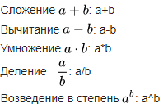
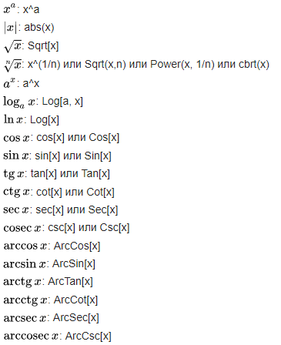
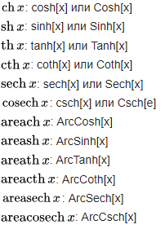




Slide 7
ВЫЧИСЛЕНИЯ
Решение уравнений

Slide 8
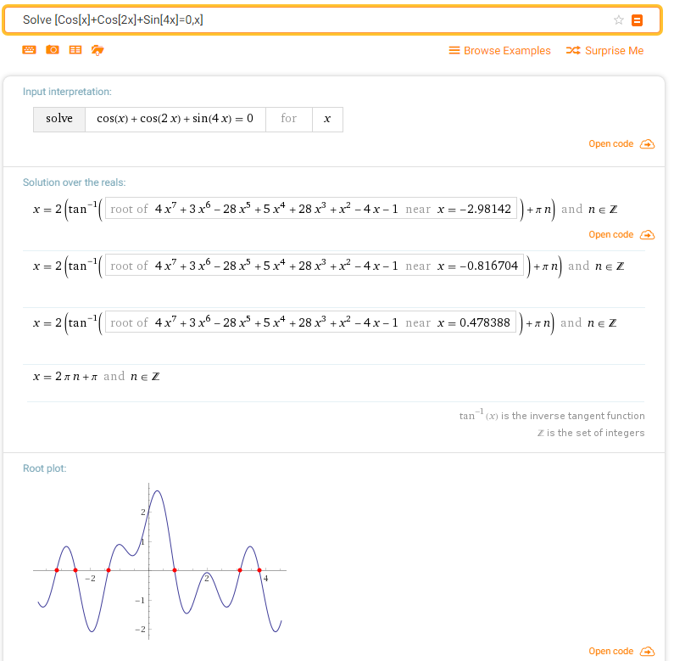
Чтобы получить решение уравнения вида f(x)=0 достаточно записать в строке Wolfram|Alpha: f[x]=0, при этом Вы получите некоторую дополнительную информацию, которая генерируется автоматически. Если же Вам необходимо только решение, то необходимо ввести: Solve[f[x]=0, x].

Slide 9
ВЫЧИСЛЕНИЯ
Решение неравенств

Slide 10
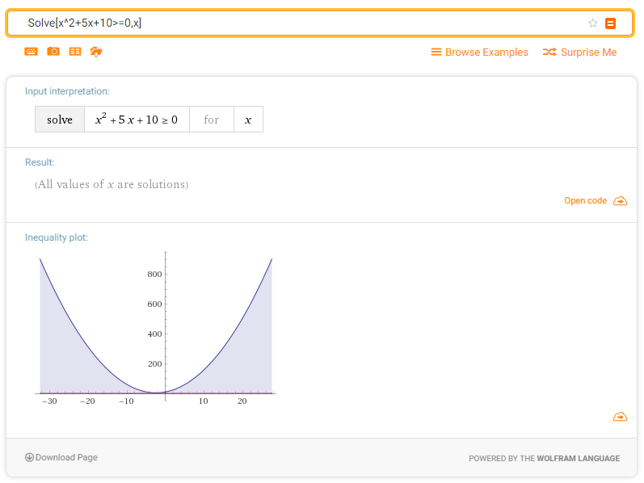
Решение в Wolfram Alpha неравенств типа f(x)>0 полностью аналогично решению уравнения f(x)=0
Нужно написать в строке WolframAlpha: f[x]>0 или f[x]>=0 или Solve[f[x]>0, x] или Solve[f[x]>=0,x].

Slide 11
РЕШЕНИЕ РАЗЛИЧНЫХ СИСТЕМ НЕРАВЕНСТВ И УРАВНЕНИЙ

Slide 12
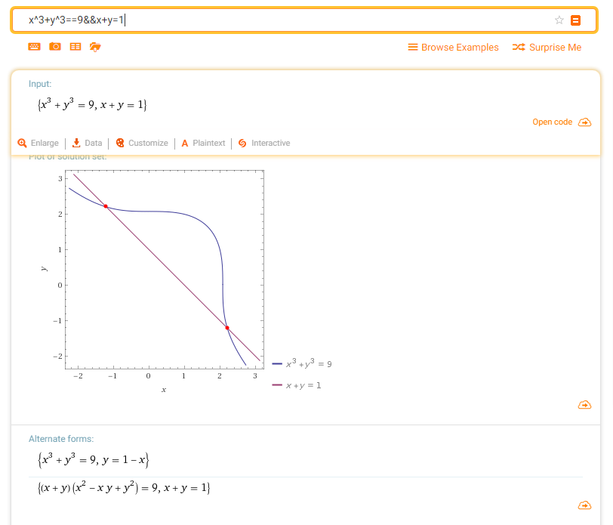
Решение систем различного вида в Wolfram Alpha крайне просто. Достаточно набрать уравнения и неравенства Вашей системы, точно так, как это описано выше в пунктах соединяя их союзом «И», который в Wolfram Alpha имеет вид &&.

Slide 13
ПОСТРОЕНИЕ ГРАФИКОВ ФУНКЦИЙ

Slide 14
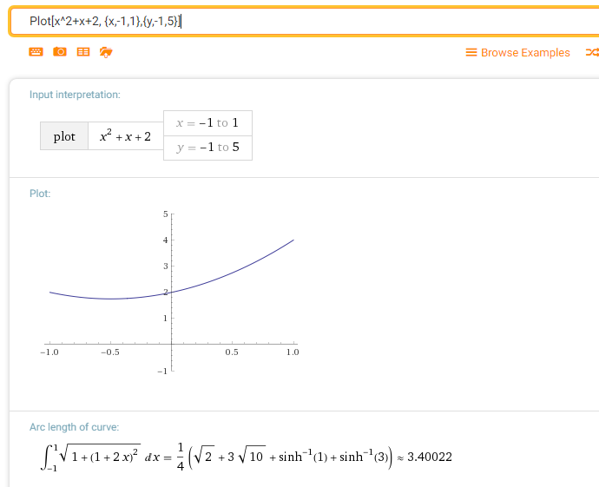
Сервис Wolfram Alpha поддерживает возможность построения графиков функций как вида f(x), так и вида f(x,y). Для того, чтобы построить график функции f(x) на отрезке {a,b} нужно написать в строке Wolfram Alpha: Plot[f[x],{x, a, b}]. Если Вы хотите, чтобы диапазон изменения ординаты y был конкретным, например {c,d}, нужно ввести: Plot[f[x],{x, a, b},{y, c, d}].

Slide 15
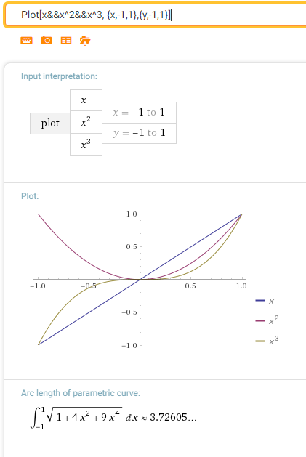
Если Вам требуется построить сразу несколько графиков на одном рисунке, то перечислите их, используя союз «И»: Plot[f[x]&&g[x]&&h[x]&&…&&t[x],{x, a, b}].

Slide 16
МАТЕМАТИЧЕСКИЙ АНАЛИЗ
Пределы

Slide 17
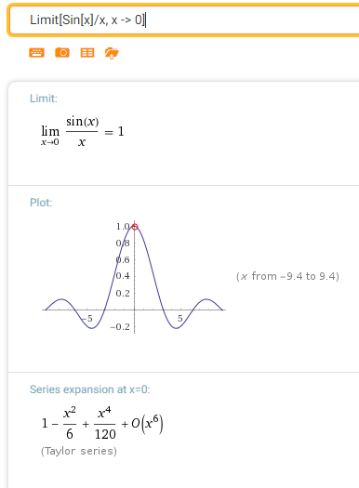
Для того, чтобы найти предел последовательности x{n} нужно написать в строке Wolfram Alpha: Limit[x_n, n -> Infinity].
Найти предел функции f(x) можно совершенно аналогично: Limit[f[x], x -> a].

Slide 18
МАТЕМАТИЧЕСКИЙ АНАЛИЗ
Производные

Slide 19
Для того, чтобы найти производную функции f(x) нужно написать в строке WolframAlpha: D[f[x], x].
Если Вам требуется найти производную n-го порядка, то следует написать: D[f[x], {x, n}]. В том случае, если Вам требуется найти частную производную функции f(x,y,z,...,t)}
напишите в окне гаджета: D[f[x, y, z,…,t], j], где j — интересующая Вас переменная.
Если нужно найти частную производную по некоторой переменной порядка n, то следует ввести: D[f[x, y, z,…,t], {j, n}], где {\displaystyle j} j означает то же, что и Выше.
Важно подчеркнуть, что Wolfram Alpha выдает пошаговое нахождение производной при нажатии на «Show Steps» в правом верхнем углу выдаваемого ей ответа.

Slide 20
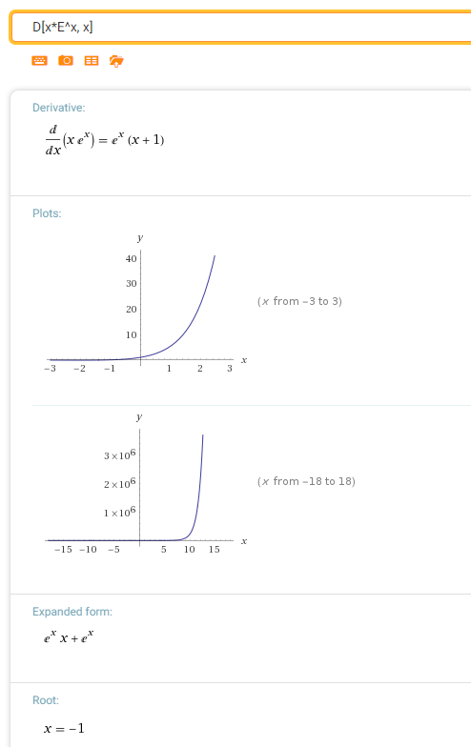
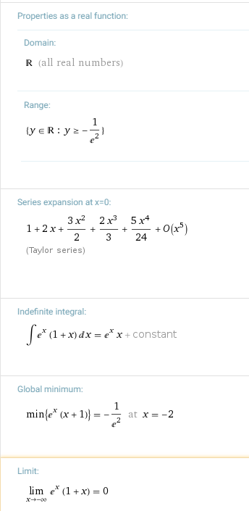

Slide 21
МАТЕМАТИЧЕСКИЙ АНАЛИЗ
Интегралы

Slide 22
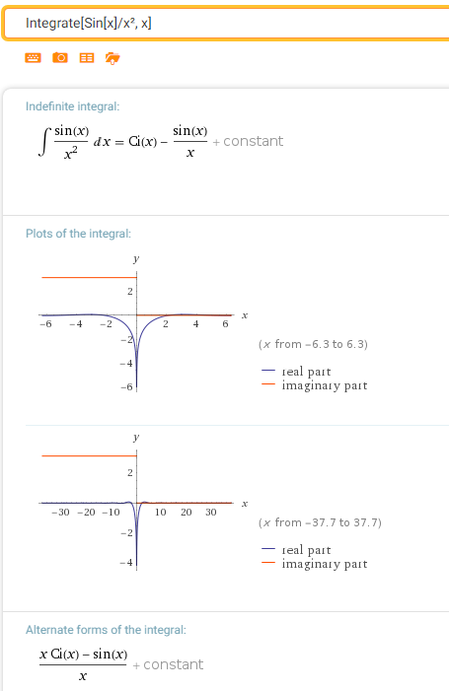
Для того, чтобы найти неопределенный интеграл от функции f(x) нужно написать в строке WolframAlpha: Integrate f[x], x. Найти определенный интеграл так же просто: Integrate[f[x], {x, a, b}] либо Integrate f(x), x=a..b.

Slide 23
МАТЕМАТИЧЕСКИЙ АНАЛИЗ
Дифференциальные уравнения и их системы

Slide 24
Чтобы найти общее решение дифференциального уравнения F(x,y,y',y'',...,y^(n))=0 нужно написать в строке WolframAlpha: F[x, y, y',y'',…] (при k-й производной y ставится k штрихов).
Если Вам требуется решить задачу Коши, то впишите: F[x, y, y',y'',…], y[s]==A,y'[s]==B, …. Если нужно получить решение краевой задачи, что краевые условия, также перечисляются через запятую, причем они должны иметь вид y[s]==S.
Решение систем дифференциальных уравнений также просто, достаточно вписать: {f_1,f_2,…,f_n}, где f_1, f_2, …, f_n — дифференциальные уравнения, входящие в систему. К сожалению, решение задач Коши и краевых задач для систем дифференциальных уравнений пока что не поддерживается.

Slide 25
